Slide 1
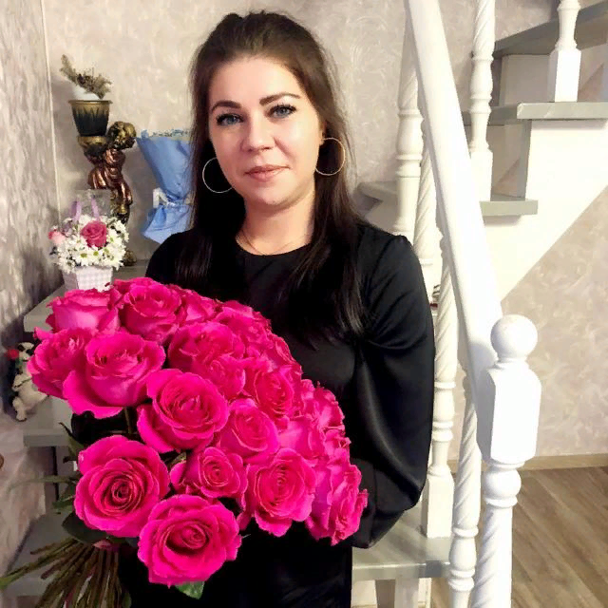
Министерство образования РМ
Портфолио
Сарайкиной
Виктории Сергеевны,
учителя химии
МБОУ «Зубово -Полянская СОШ им.Героя Советского Союза И.Г. Парамонова»
Дата рождения: 15.05.1993г.
Профессиональное образование: специалист по специальность 050102 Биология с дополнительной специальностью 050101 Химия
МГПИ им.М.Е. Евсевьева, №15113 от 14 июля 2015г
Стаж педагогической работы (по специальности): 8,5 лет (8,5лет)
Общий трудовой стаж: 8,5 лет

Slide 2
Представление собственного педагогического опыта
Страница на сайте МБОУ «Зубово-Полянская СОШ
им. героя Советского Союза И.Г.Парамонова»
https://sc1zpolyana.gosuslugi.ru/svedeniya-ob-obrazovatelnoy-organizatsii/rukovodstvo-pedagogicheskiy-sostav/persony_57.html

Slide 3
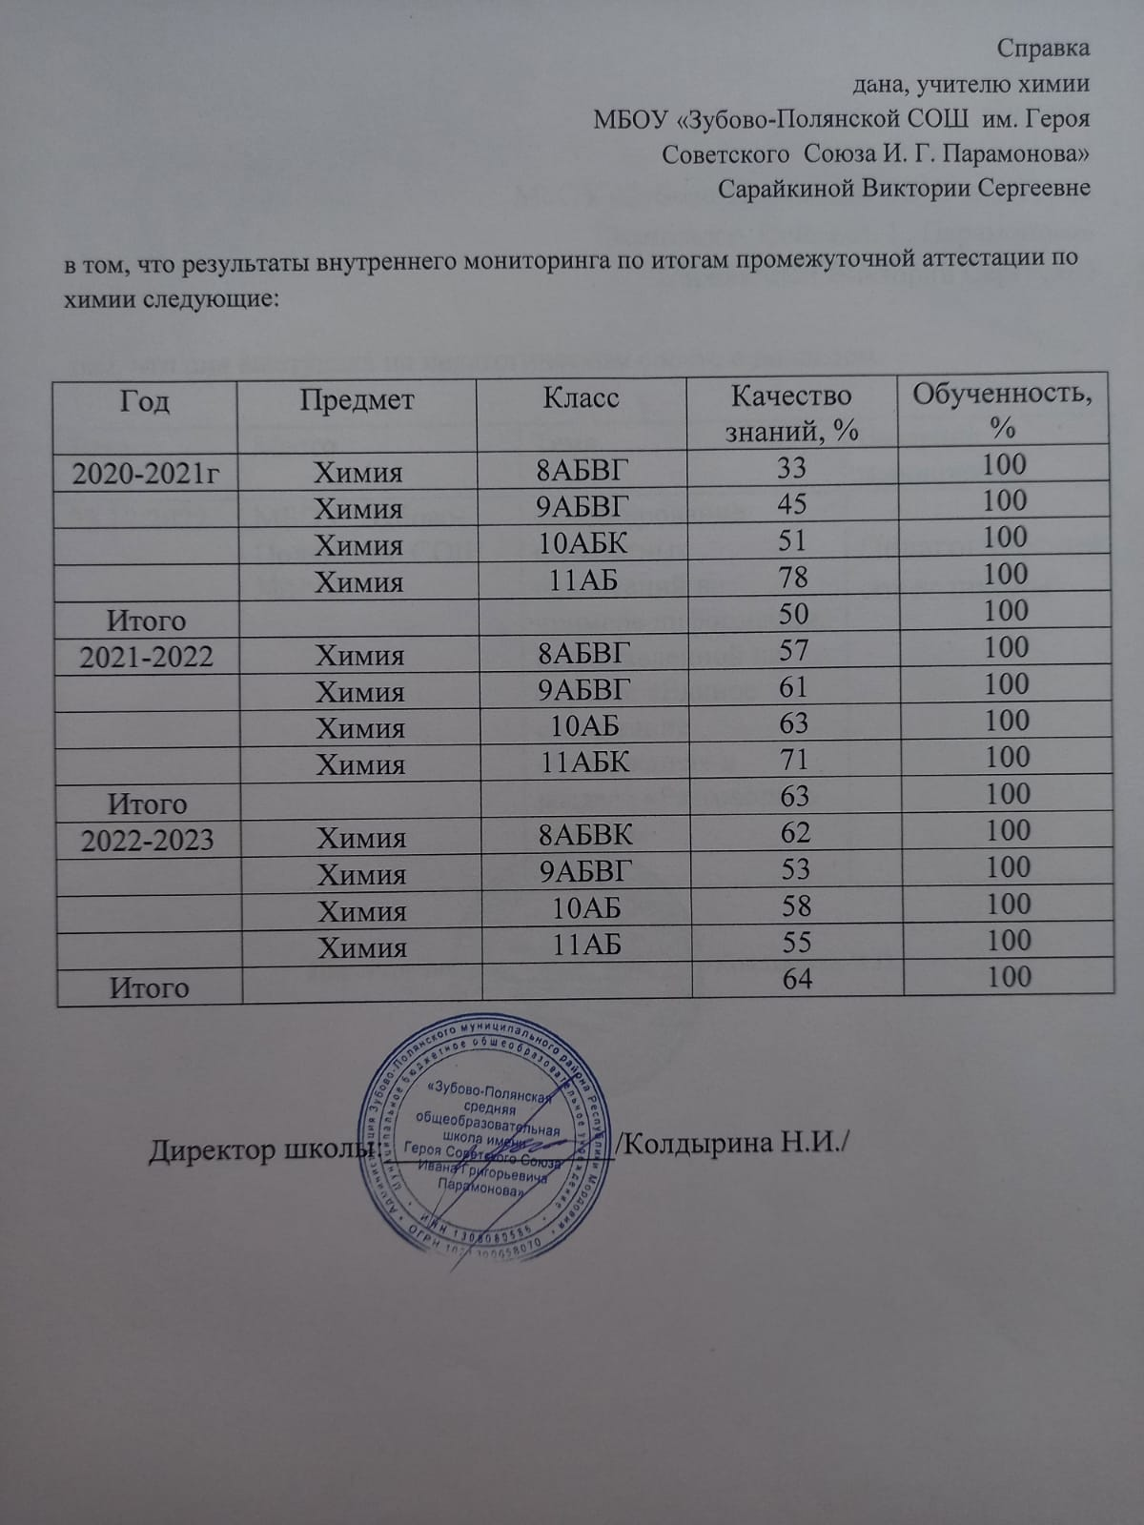
1. Стабильные положительные результаты (положительная динамика) освоения обучающимися образовательных программ по итогам мониторингов, проводимых организацией

Slide 4
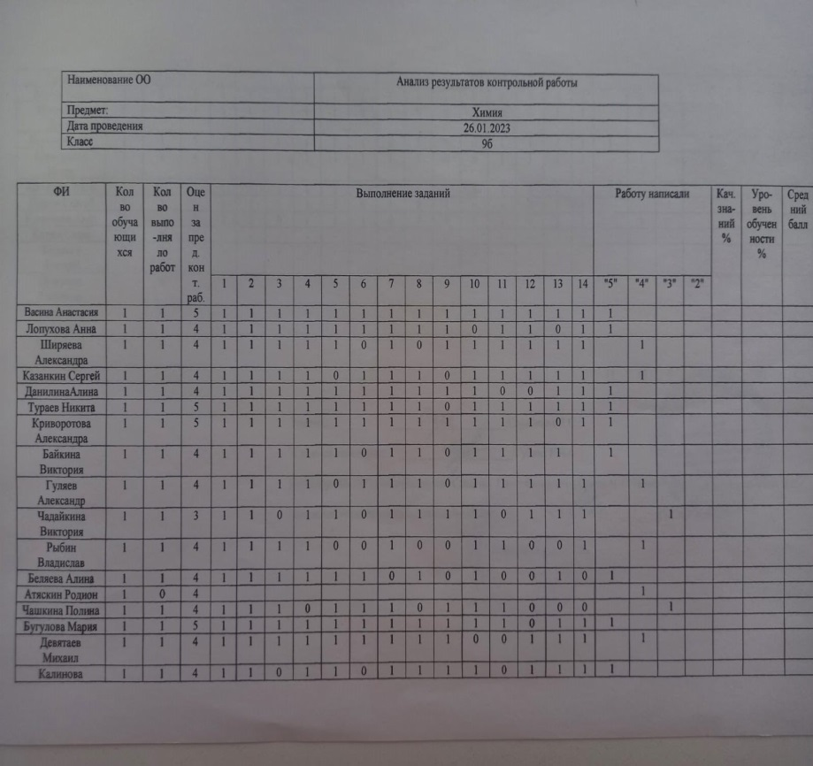
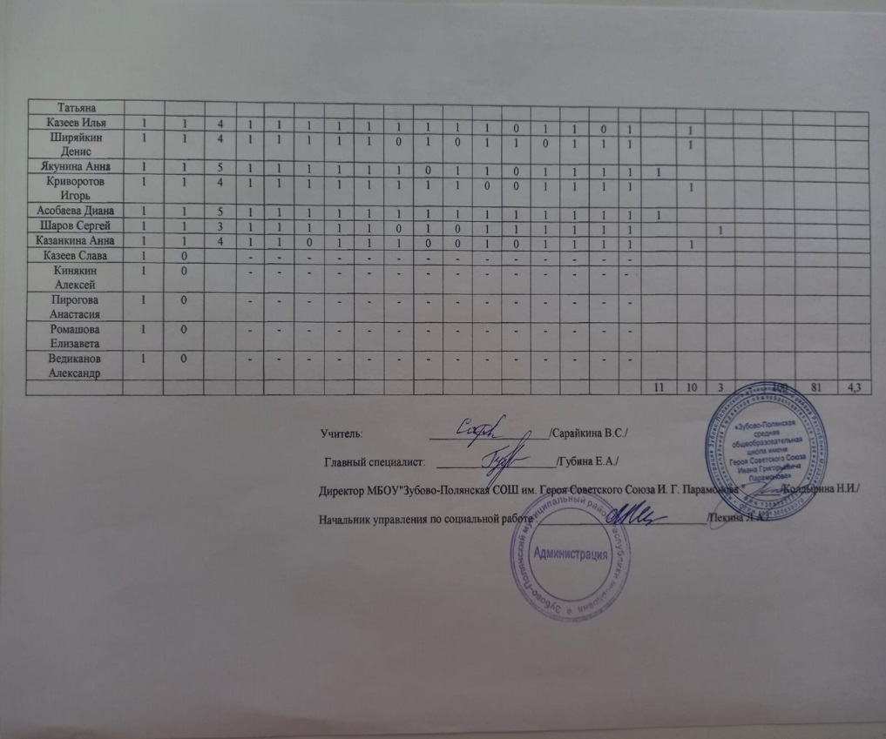
2. Положительные результаты освоения обучающимися образовательных программ по итогам внешнего мониторинга системы образования

Slide 5
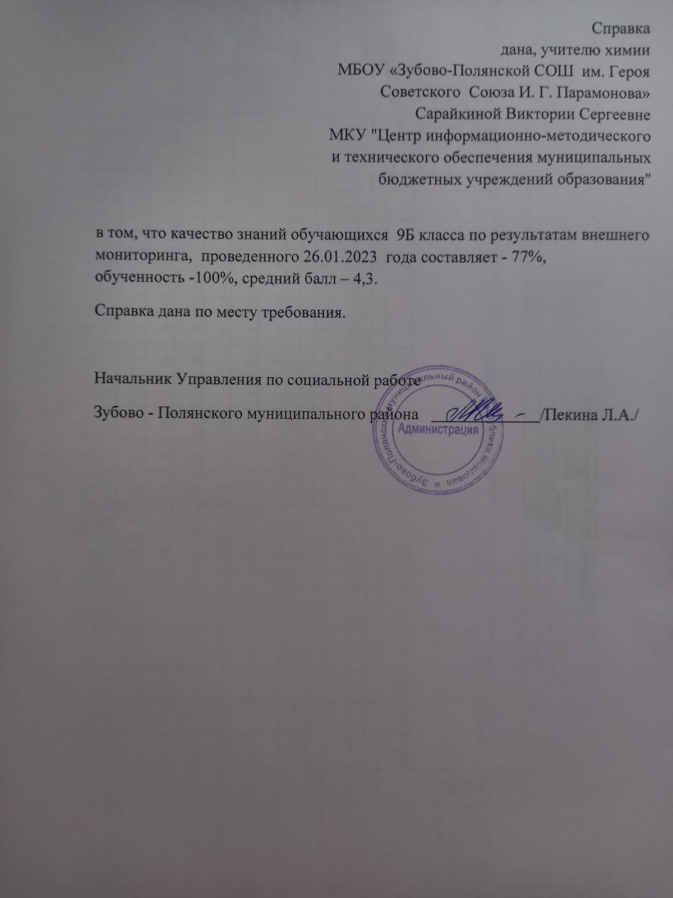
2. Положительные результаты освоения обучающимися образовательных программ по итогам внешнего мониторинга системы образования

Slide 6
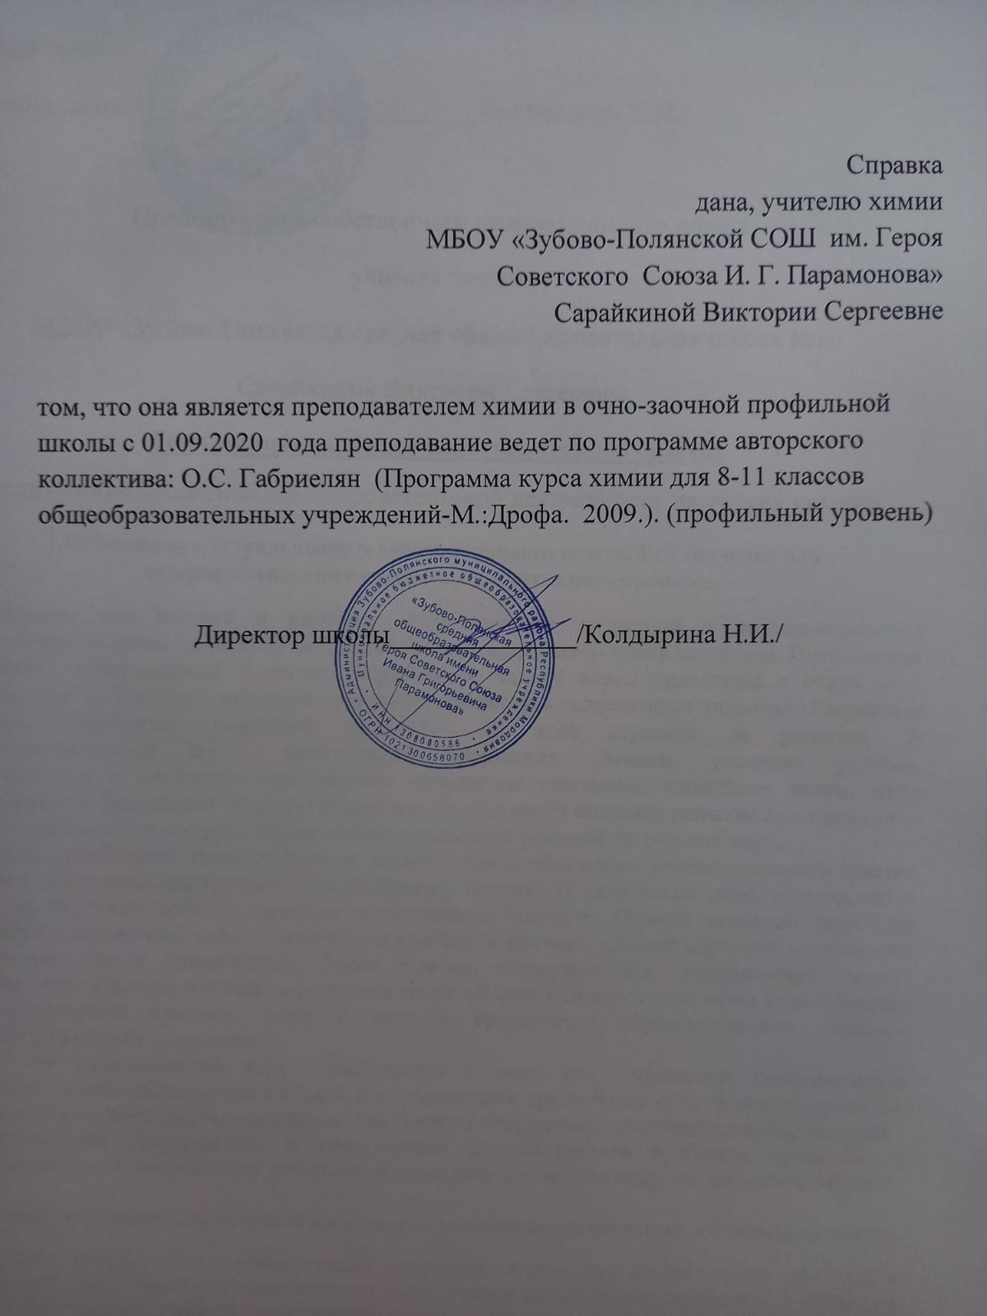
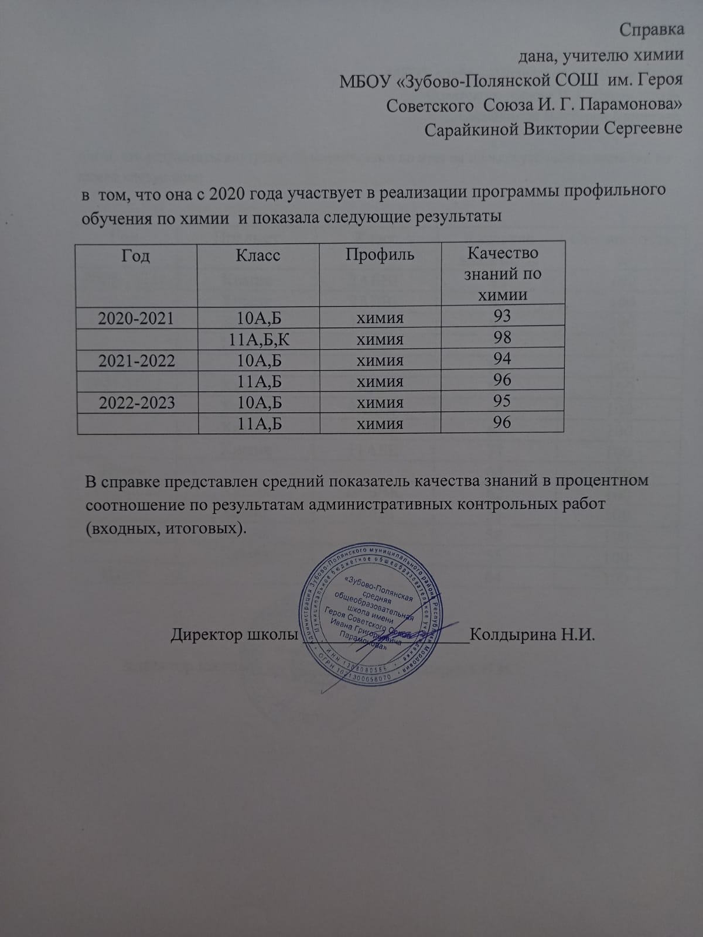
3.Реализация:
-программа углубленного изучения предмета

Slide 7
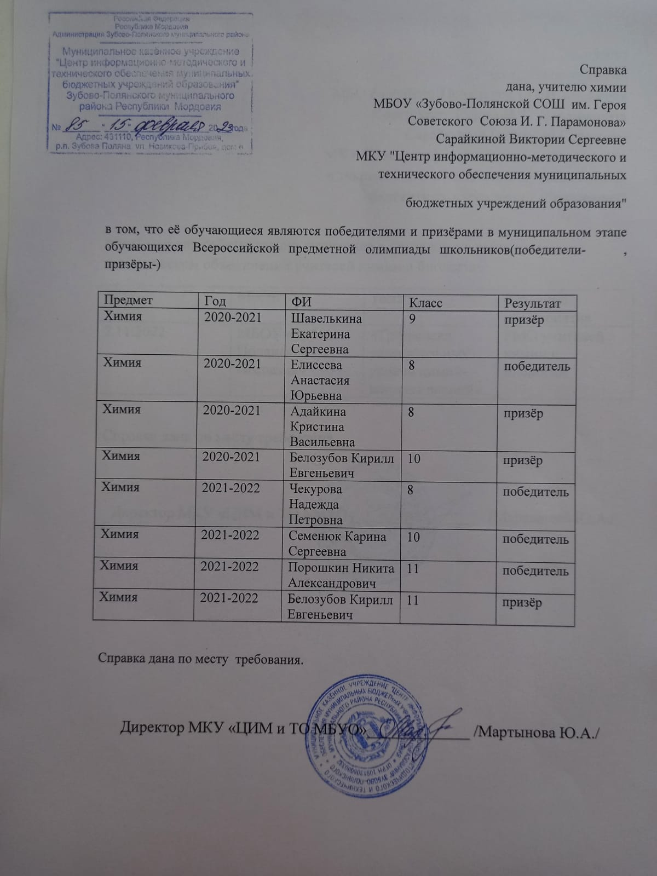
5. Результаты участия обучающихся во Всероссийской предметной олимпиаде
Республиканский уровень

Slide 8
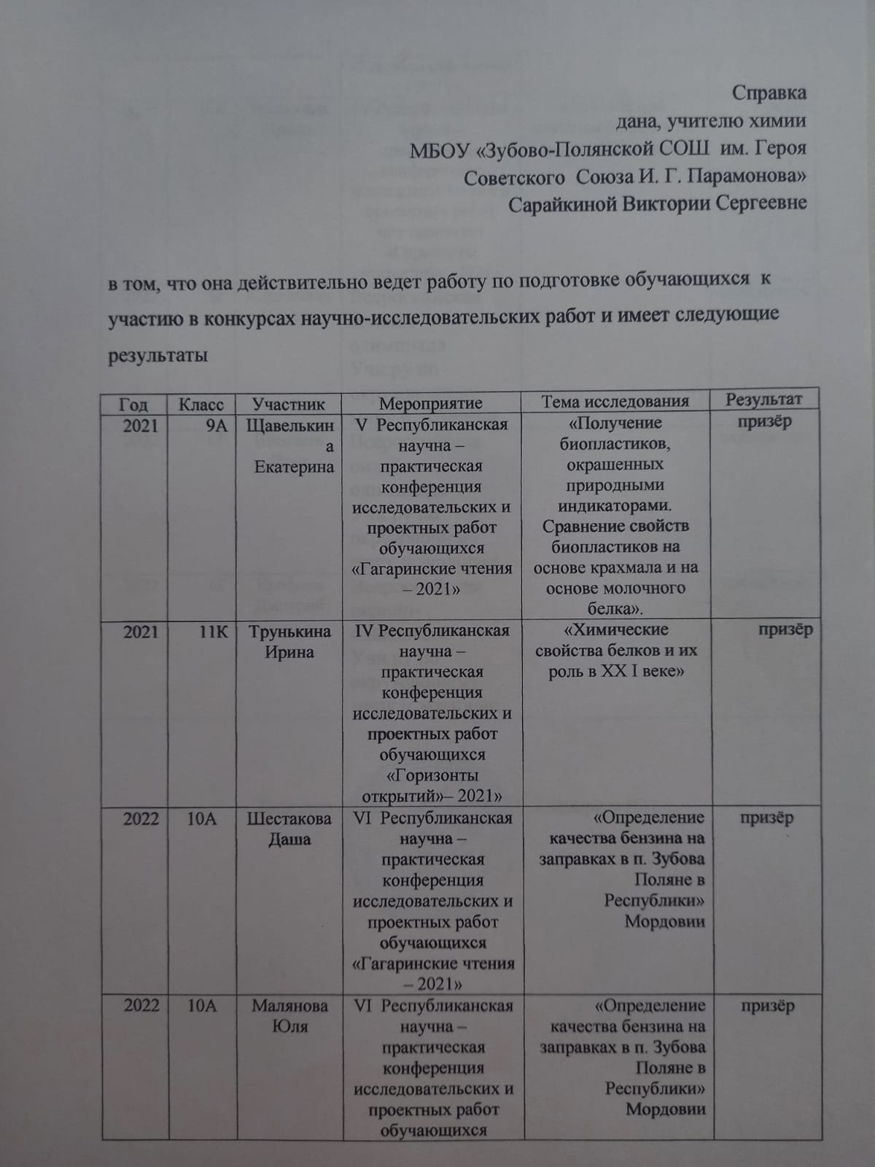
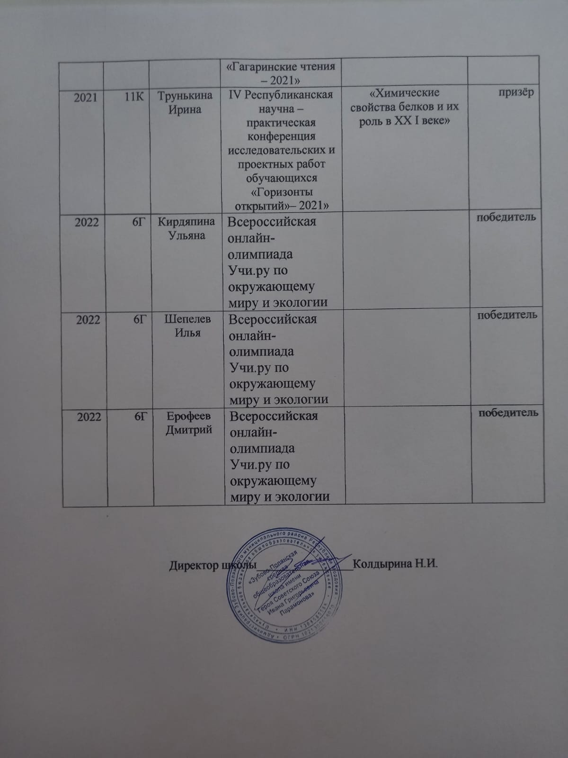
5. Результаты участия обучающихся во Всероссийской предметной олимпиаде
Республиканский уровень

Slide 9
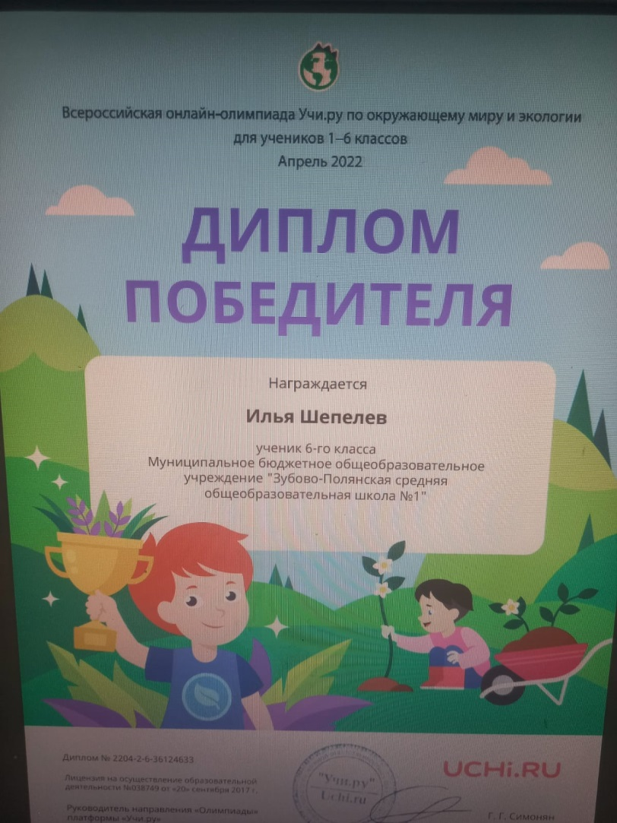
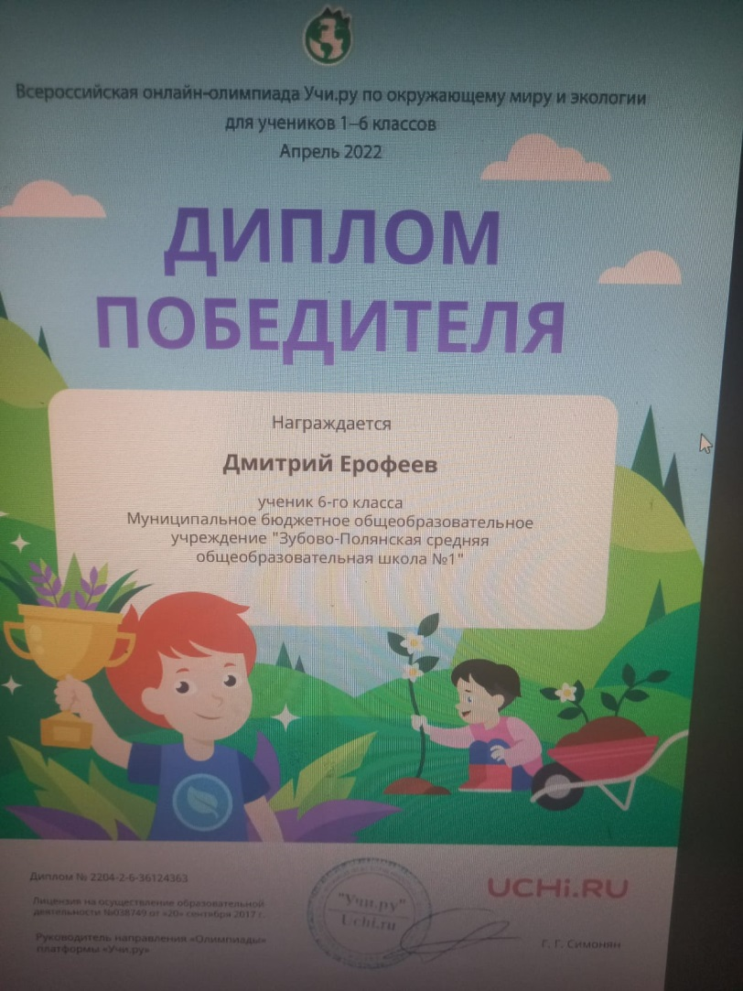
6. Позитивные результаты внеурочной деятельности обучающихся по учебным предметам

Slide 10
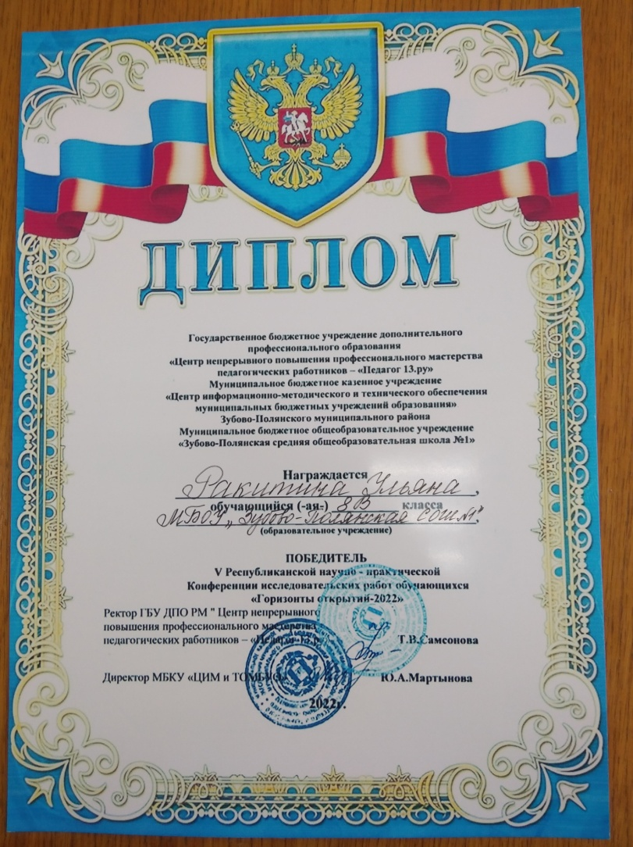
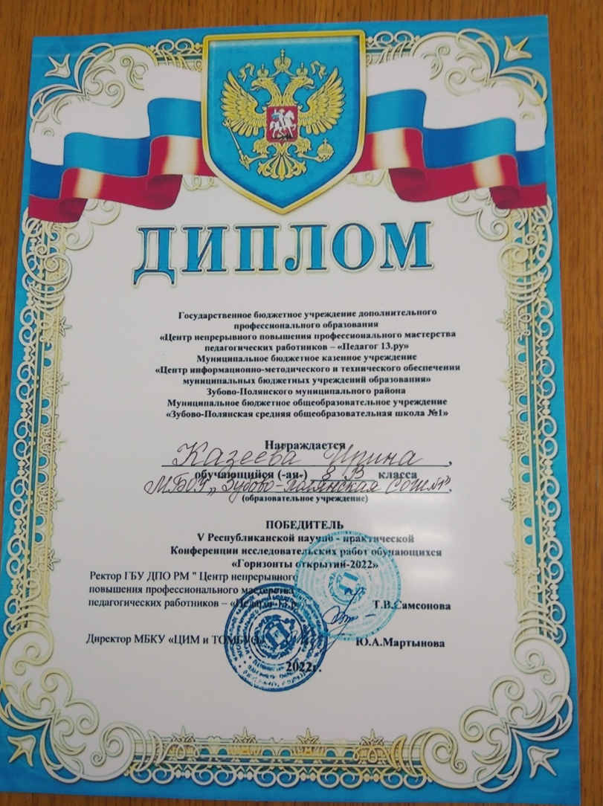
6. Позитивные результаты внеурочной деятельности обучающихся по учебным предметам

Slide 11
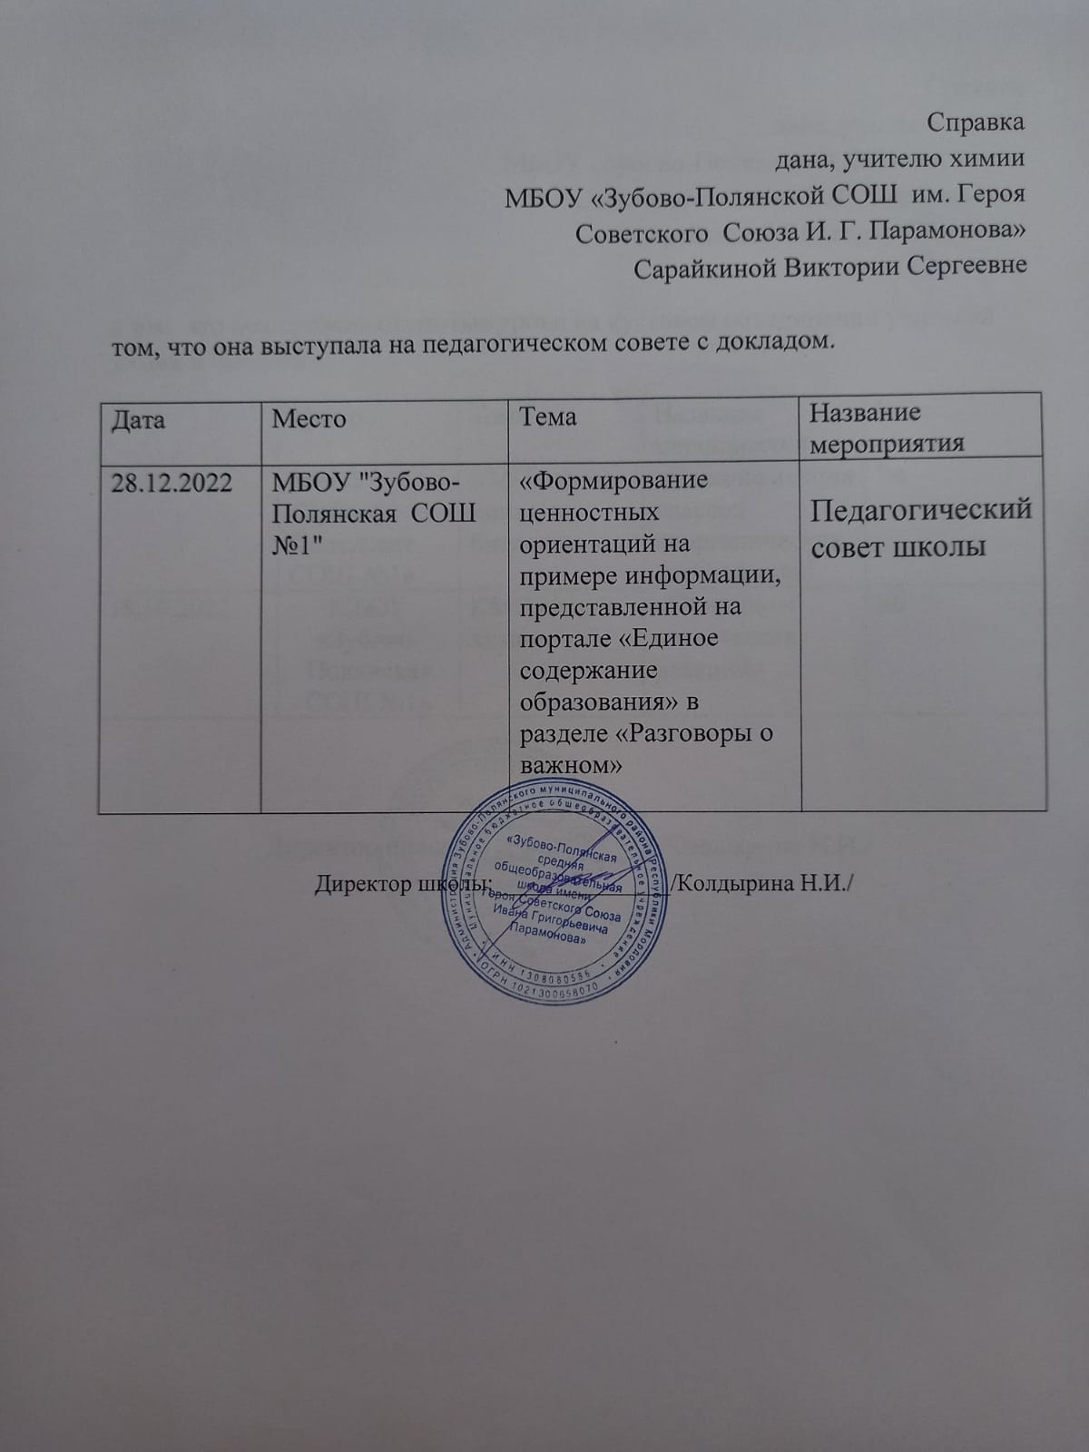
9. Выступления на заседаниях методических советов, научно-практических конференциях, педагогических чтениях, семинарах, секциях, форумах, радиопередачах
Уровень образовательной организации

Slide 12
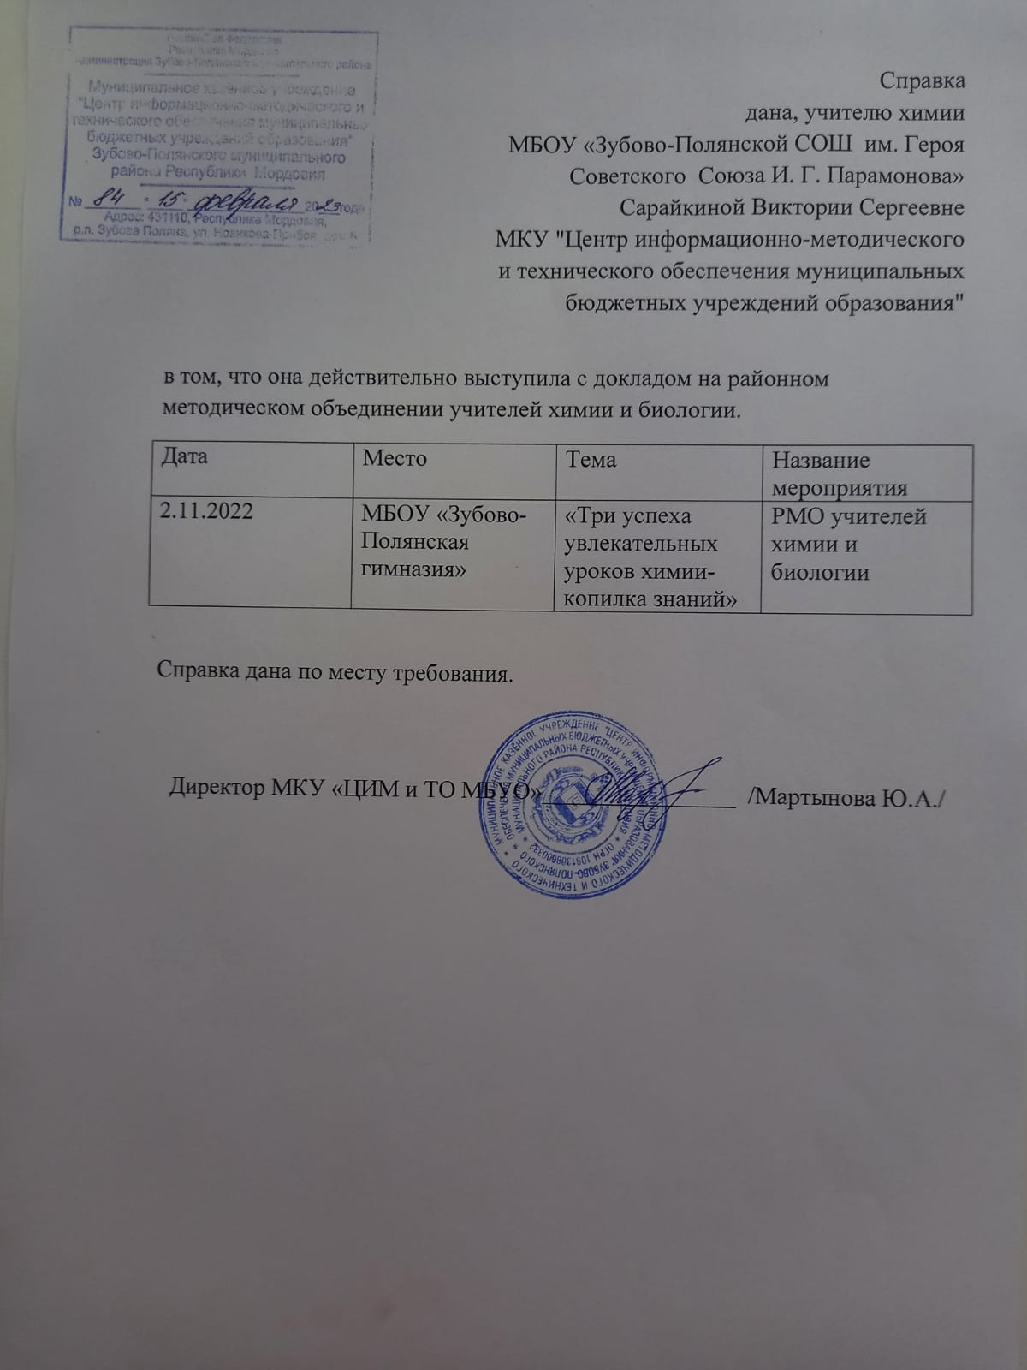
9. Выступления на заседаниях методических советов, научно-практических конференциях, педагогических чтениях, семинарах, секциях, форумах, радиопередачах
Муниципальный уровень

Slide 13
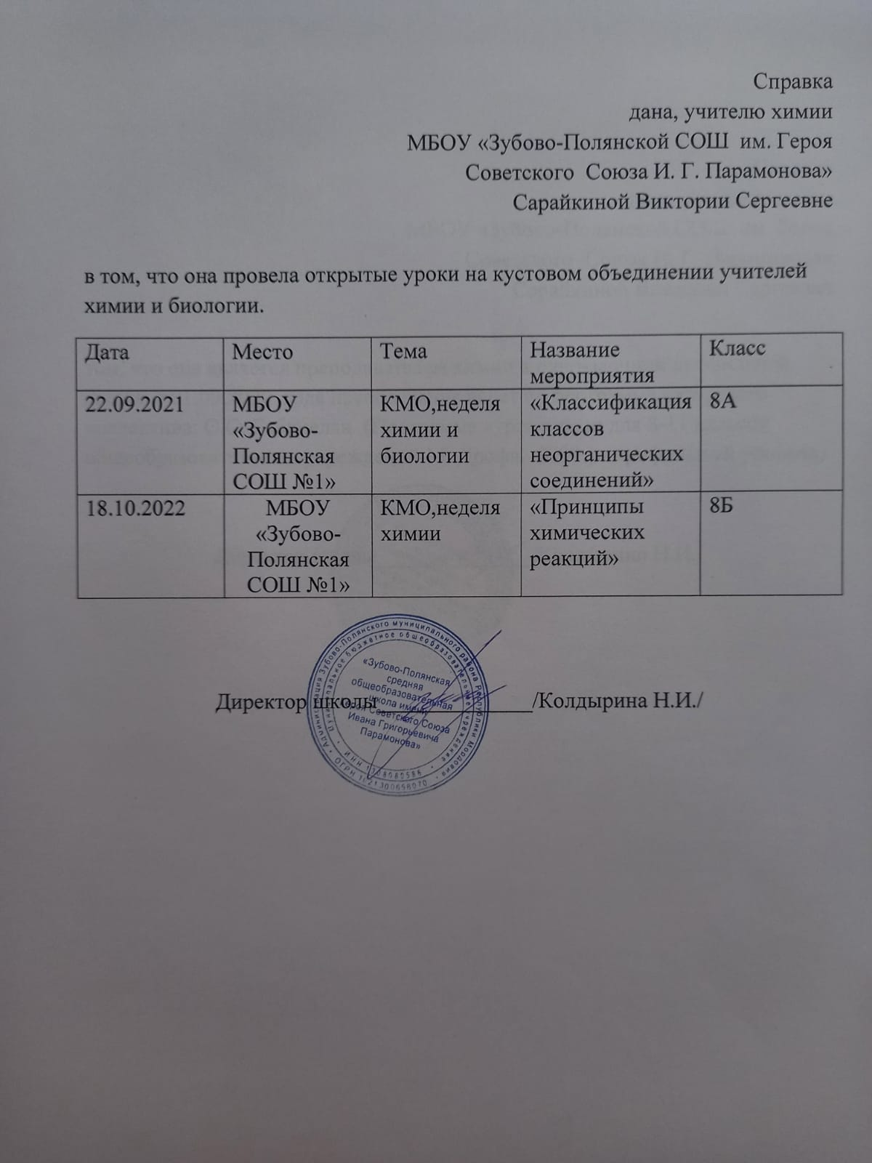
10. Проведение открытых уроков, мастер-классов, мероприятий
Муниципальный уровень

Slide 14
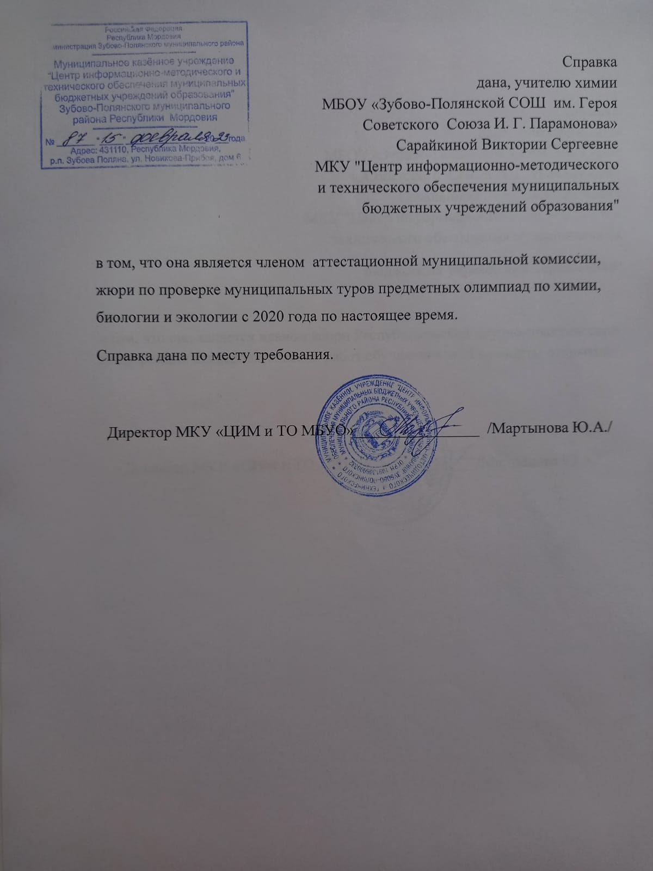
13. Общественно-педагогическая активность педагога: участие в работе педагогических сообществ, комиссий, жюри конкурсов

Slide 15
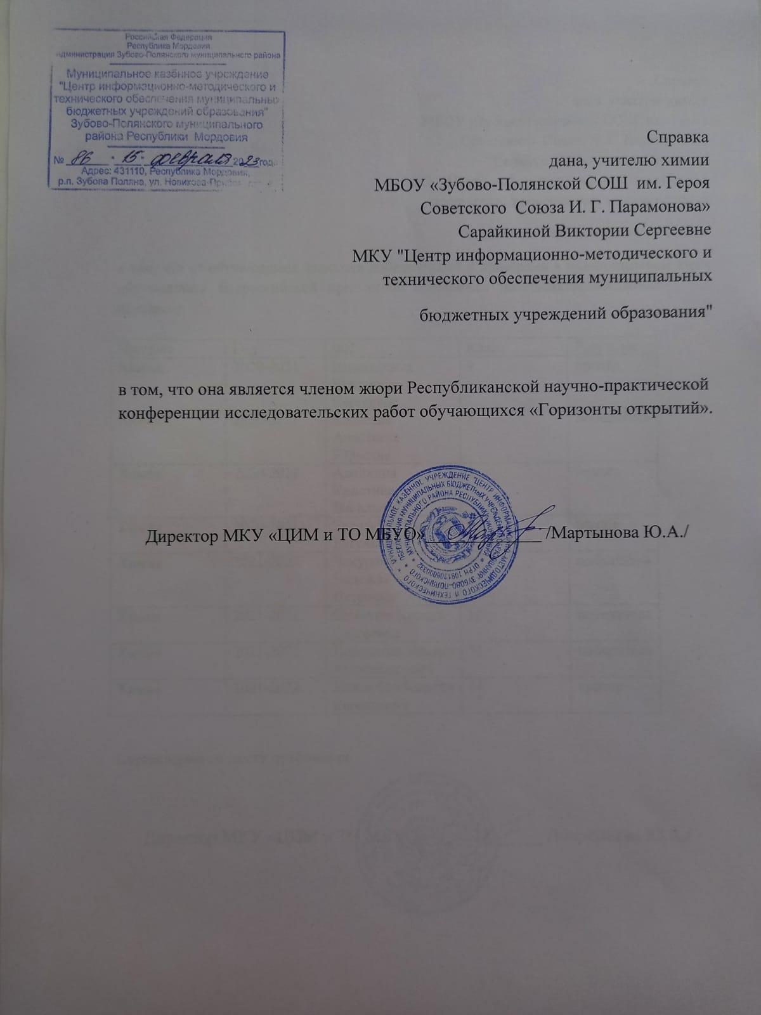
13. Общественно-педагогическая активность педагога: участие в работе педагогических сообществ, комиссий, жюри конкурсов
Муниципальный уровень

Slide 16
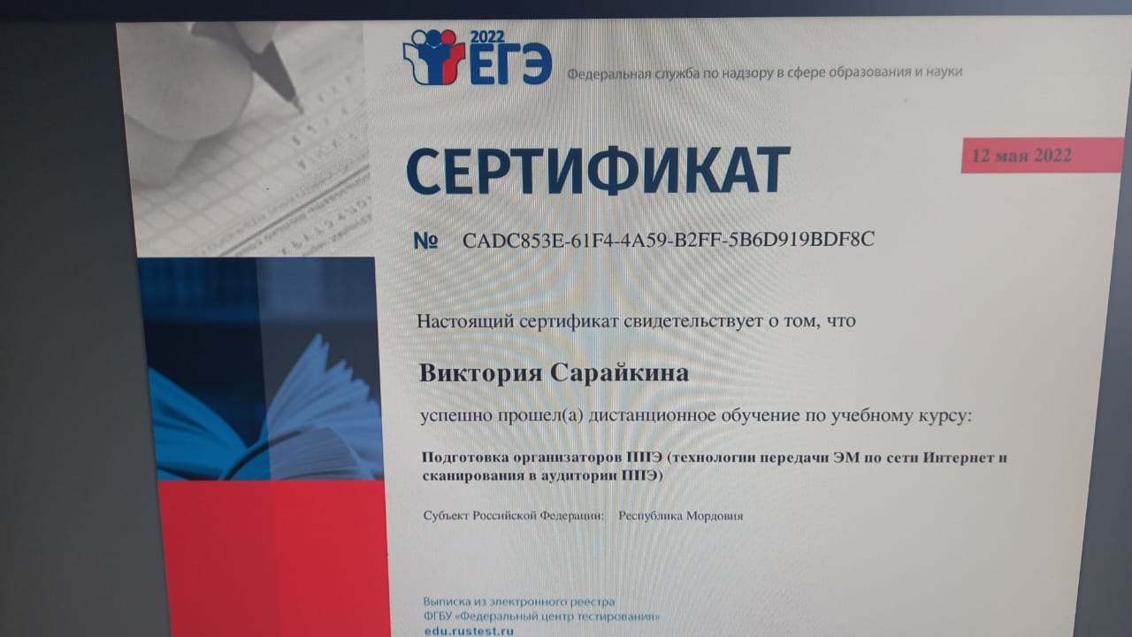
13. Общественно-педагогическая активность педагога: участие в работе педагогических сообществ, комиссий, жюри конкурсов

Slide 17
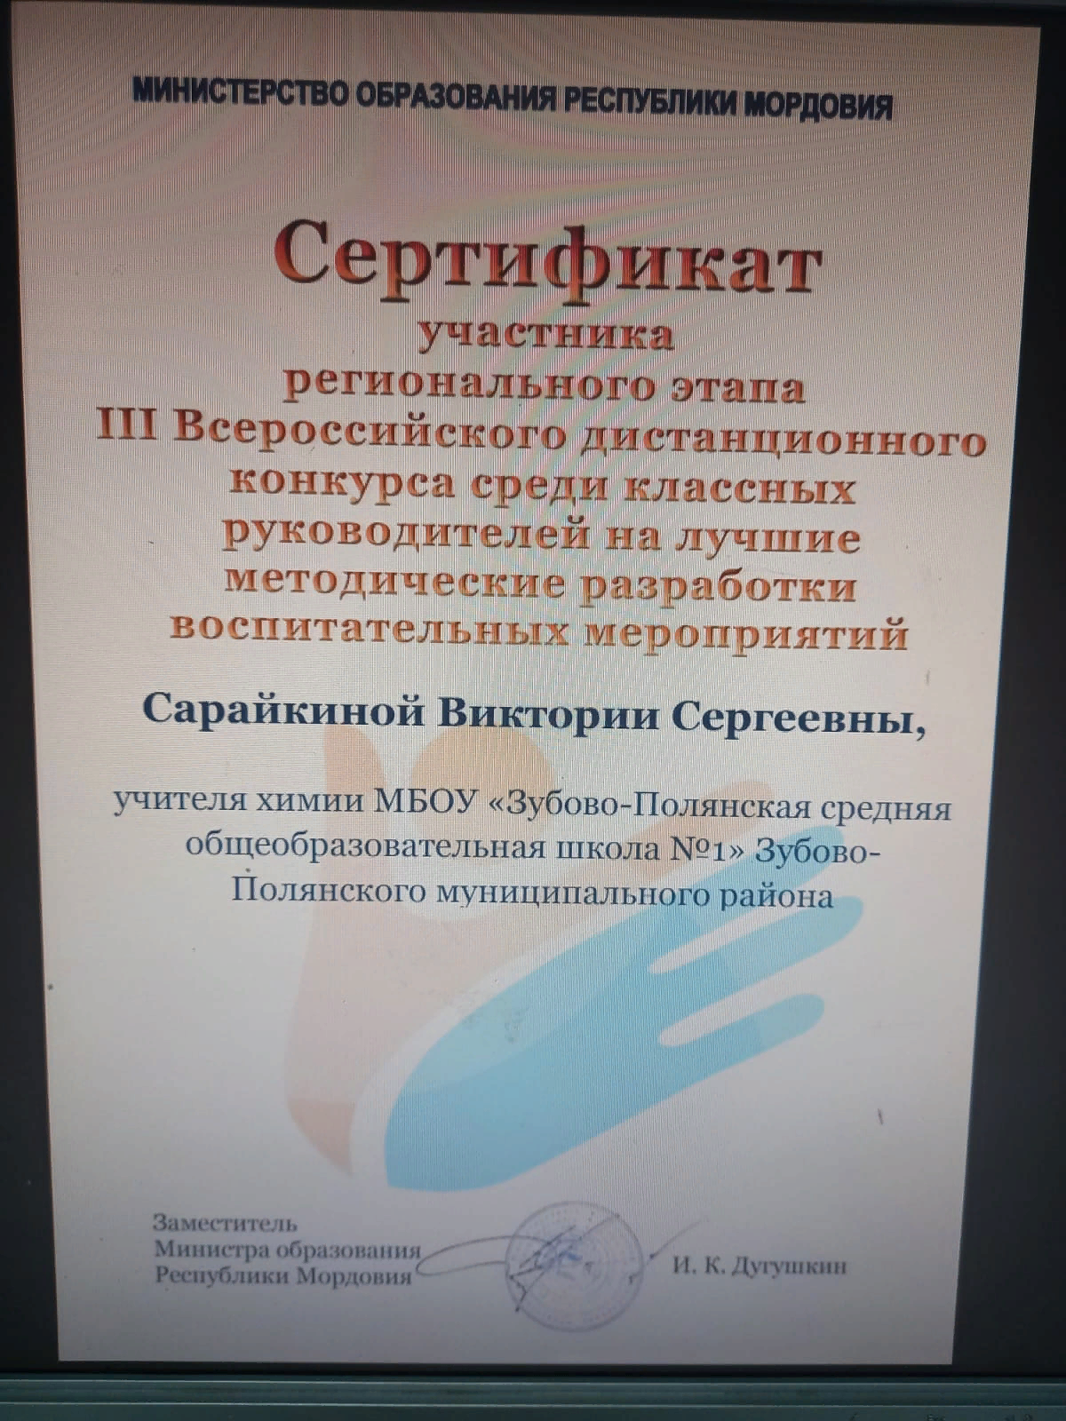
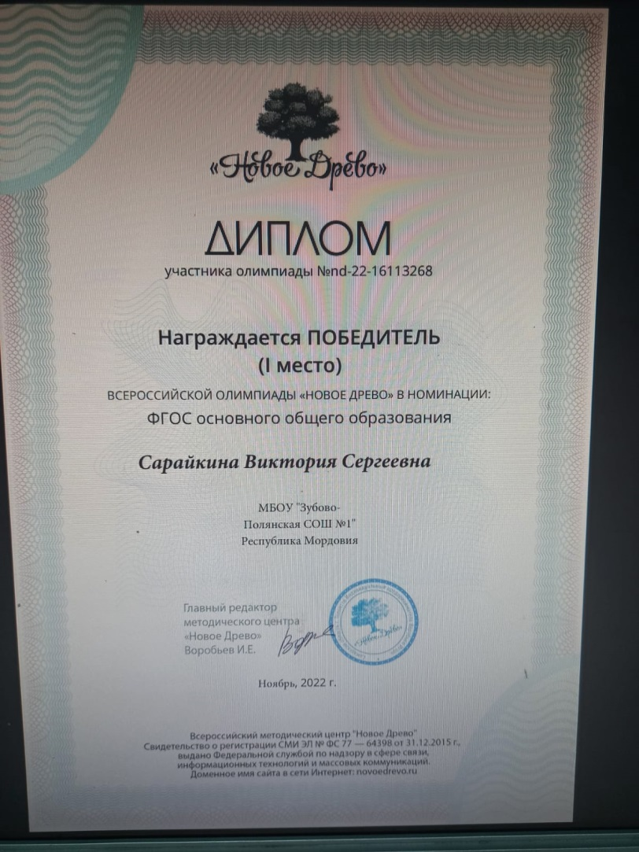
14.Участие педагога в профессиональных конкурсах

Slide 18
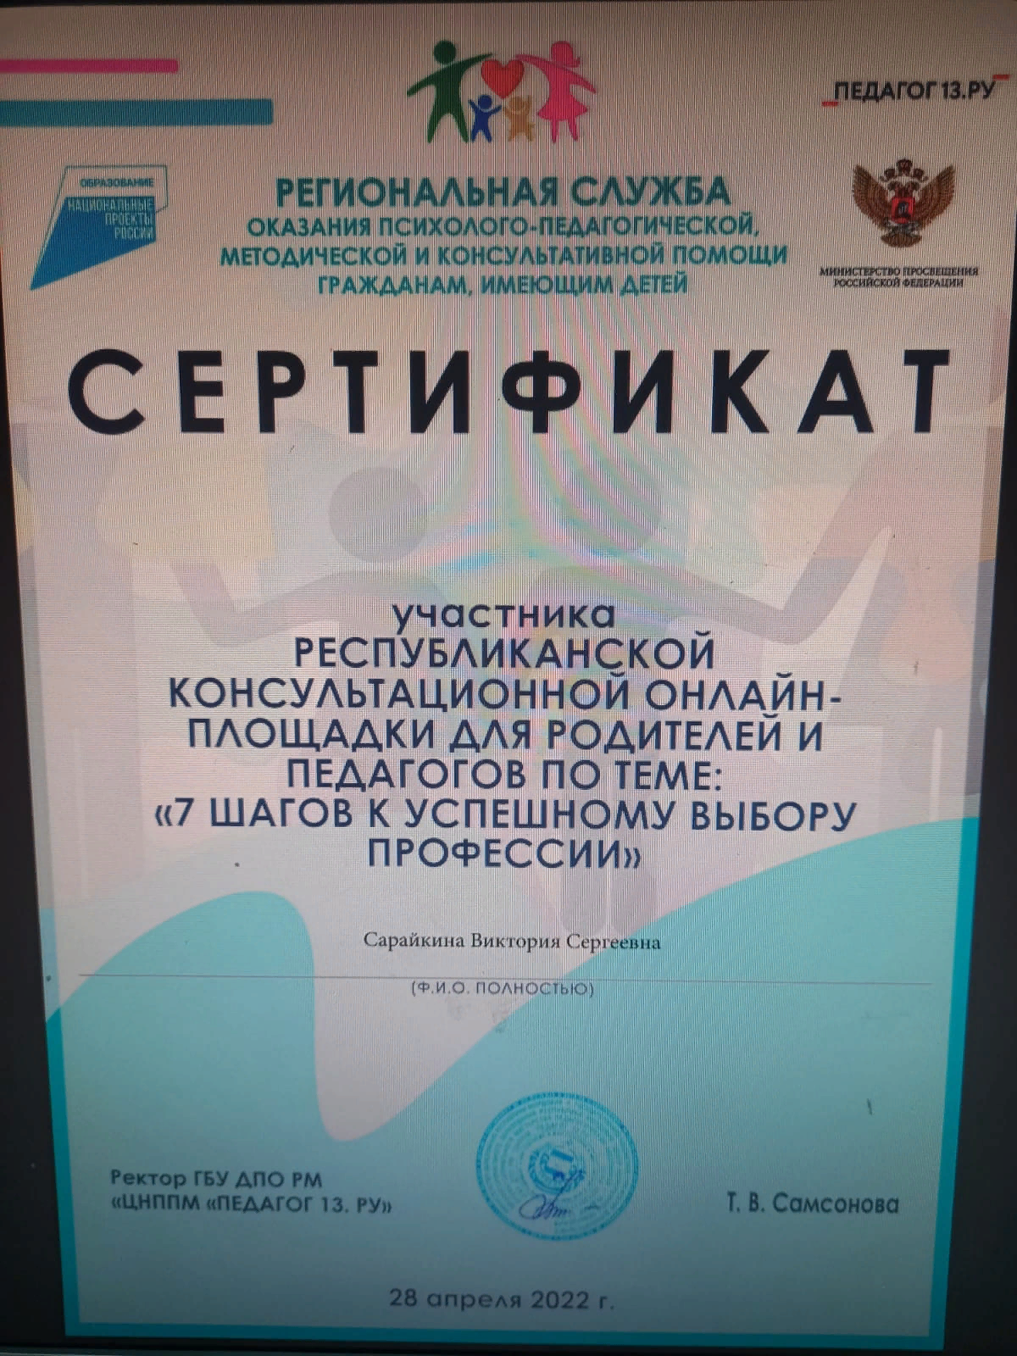
14.Участие педагога в профессиональных конкурсах

Slide 19
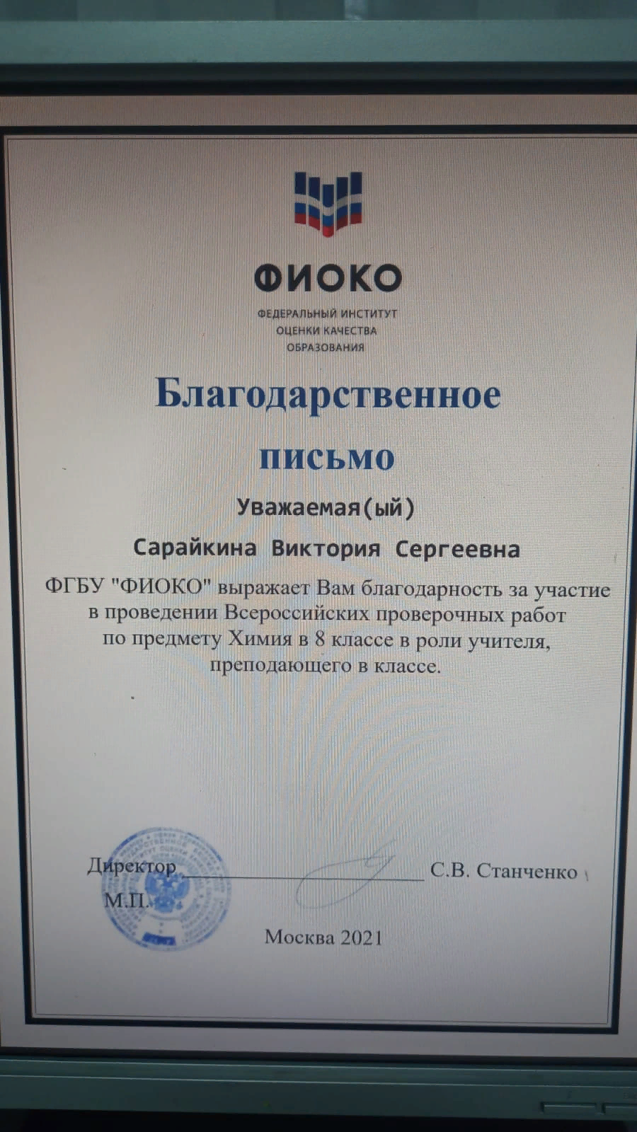
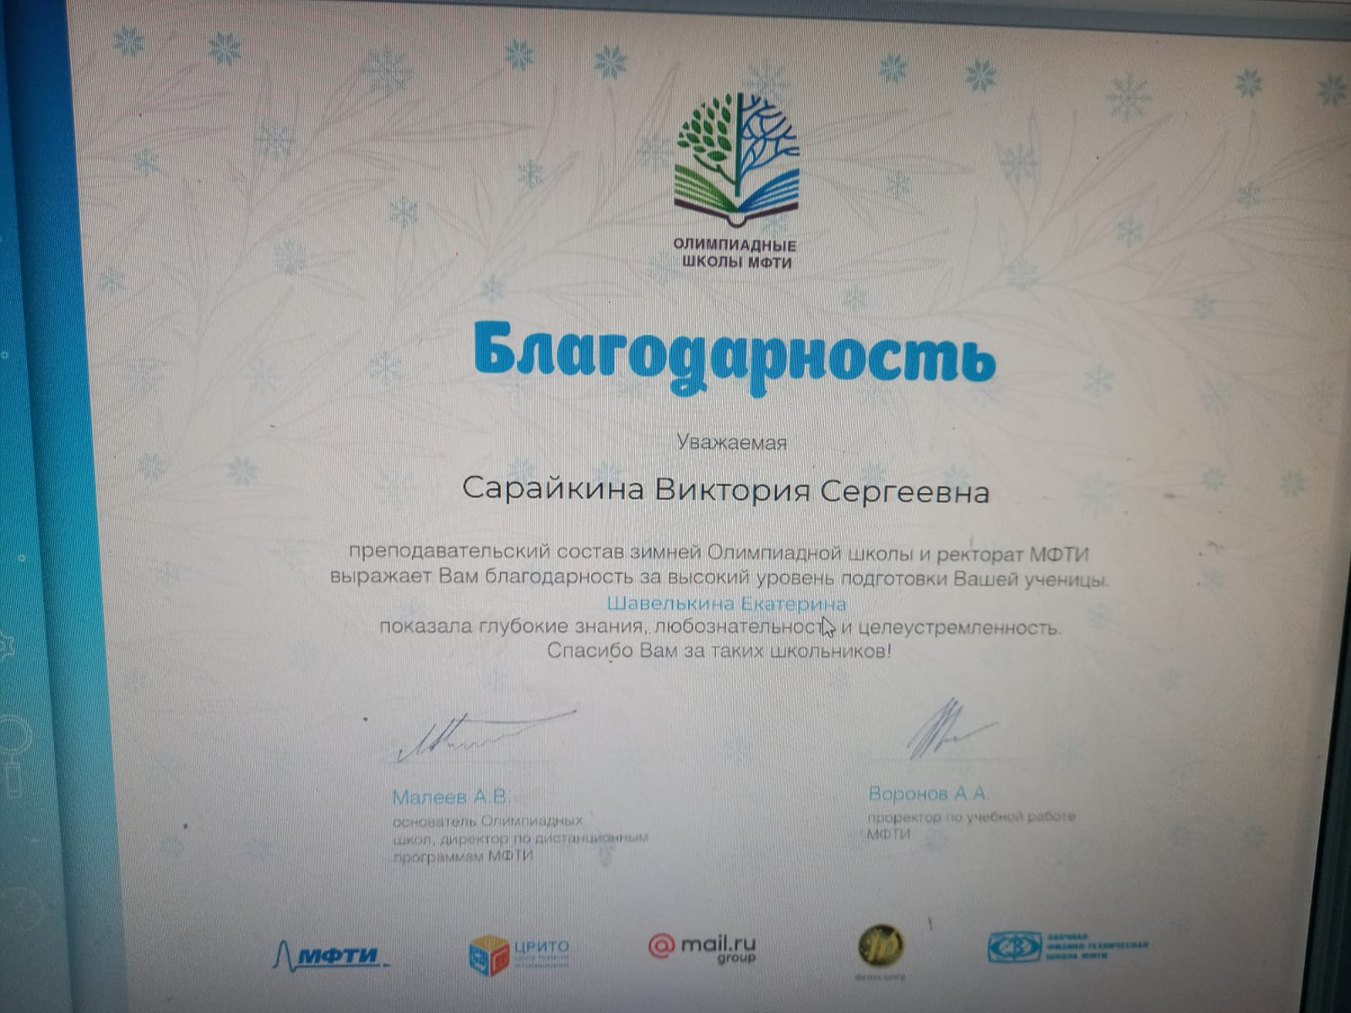
15. Награды и поощрения за межаттестационный период
Всероссийский уровень.

Slide 20
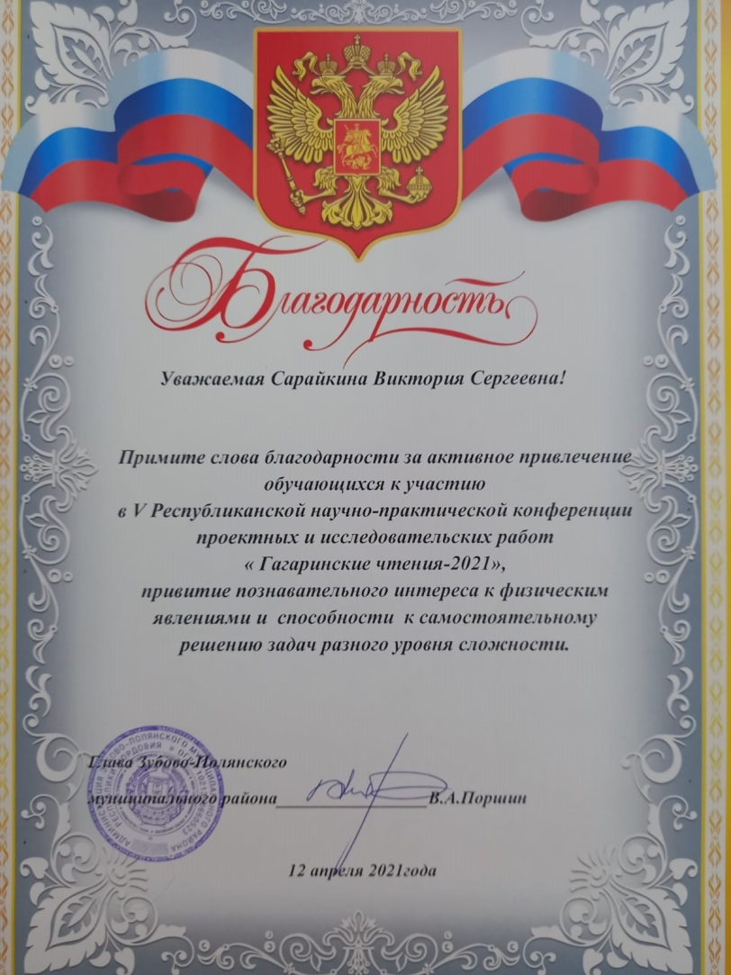
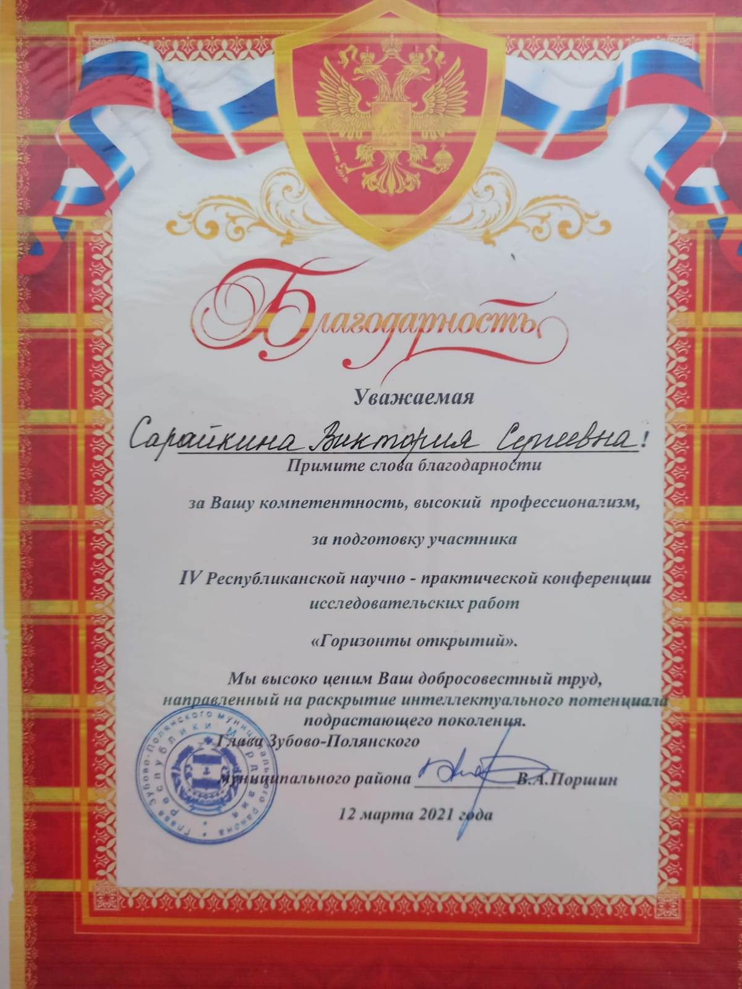
15. Награды и поощрения за межаттестационный период
Республиканский уровень

Slide 21
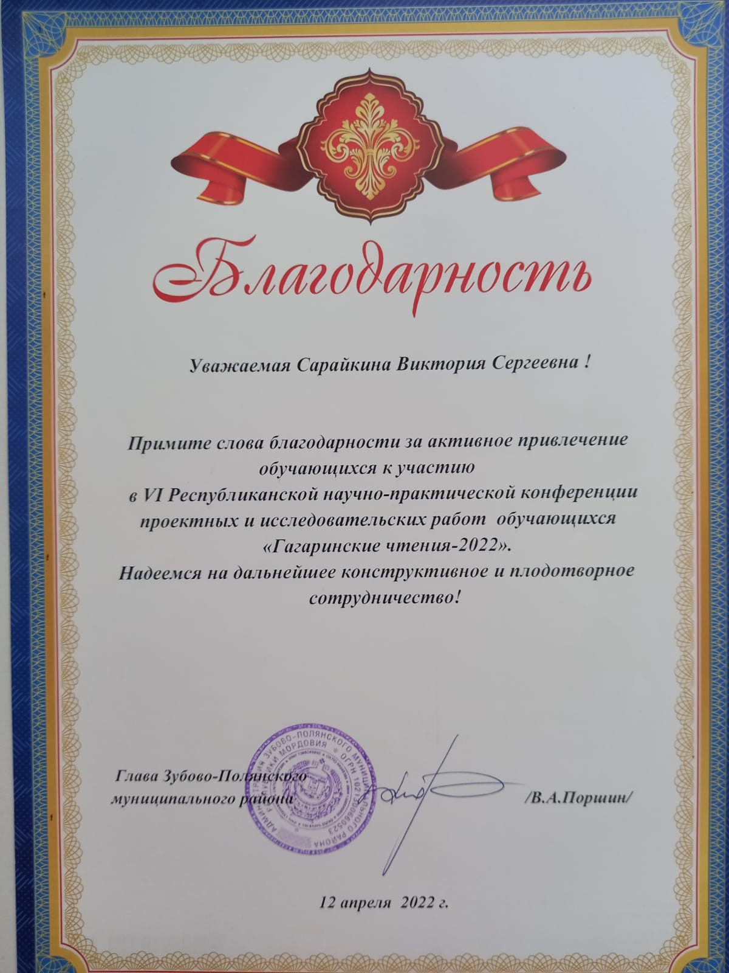
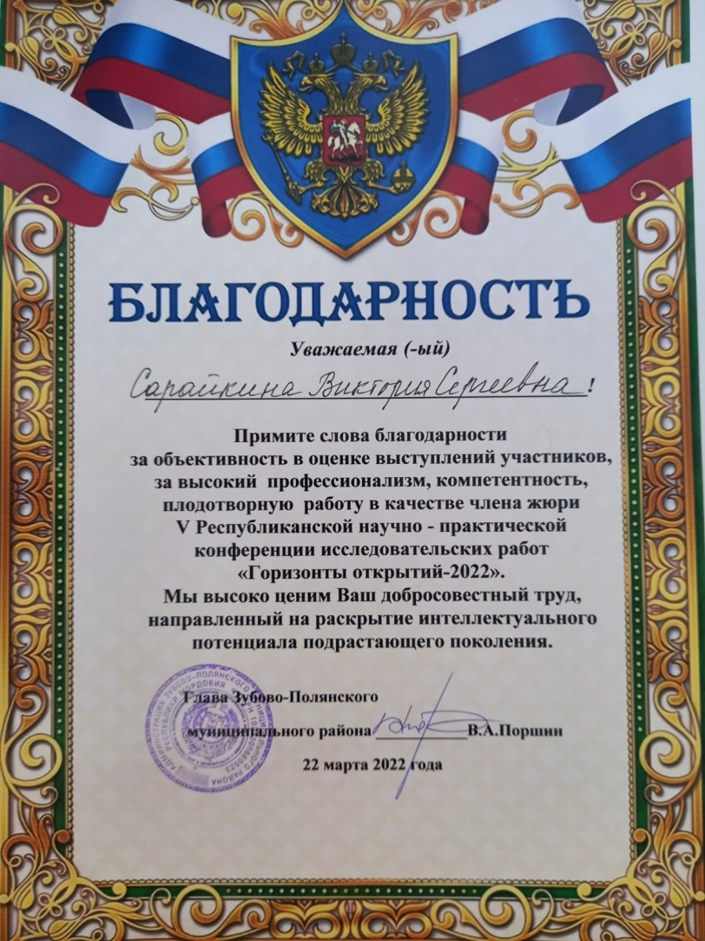
15. Награды и поощрения за межаттестационный период
Республиканский уровень

Slide 22
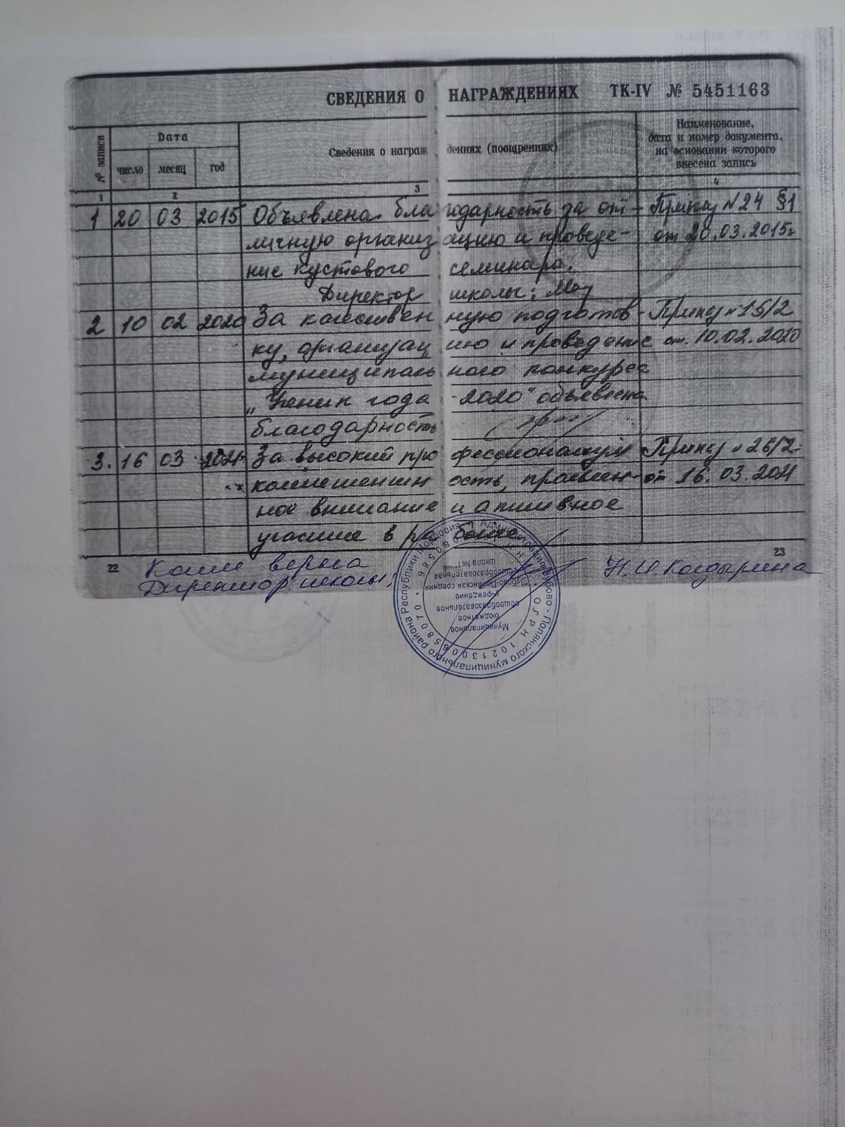
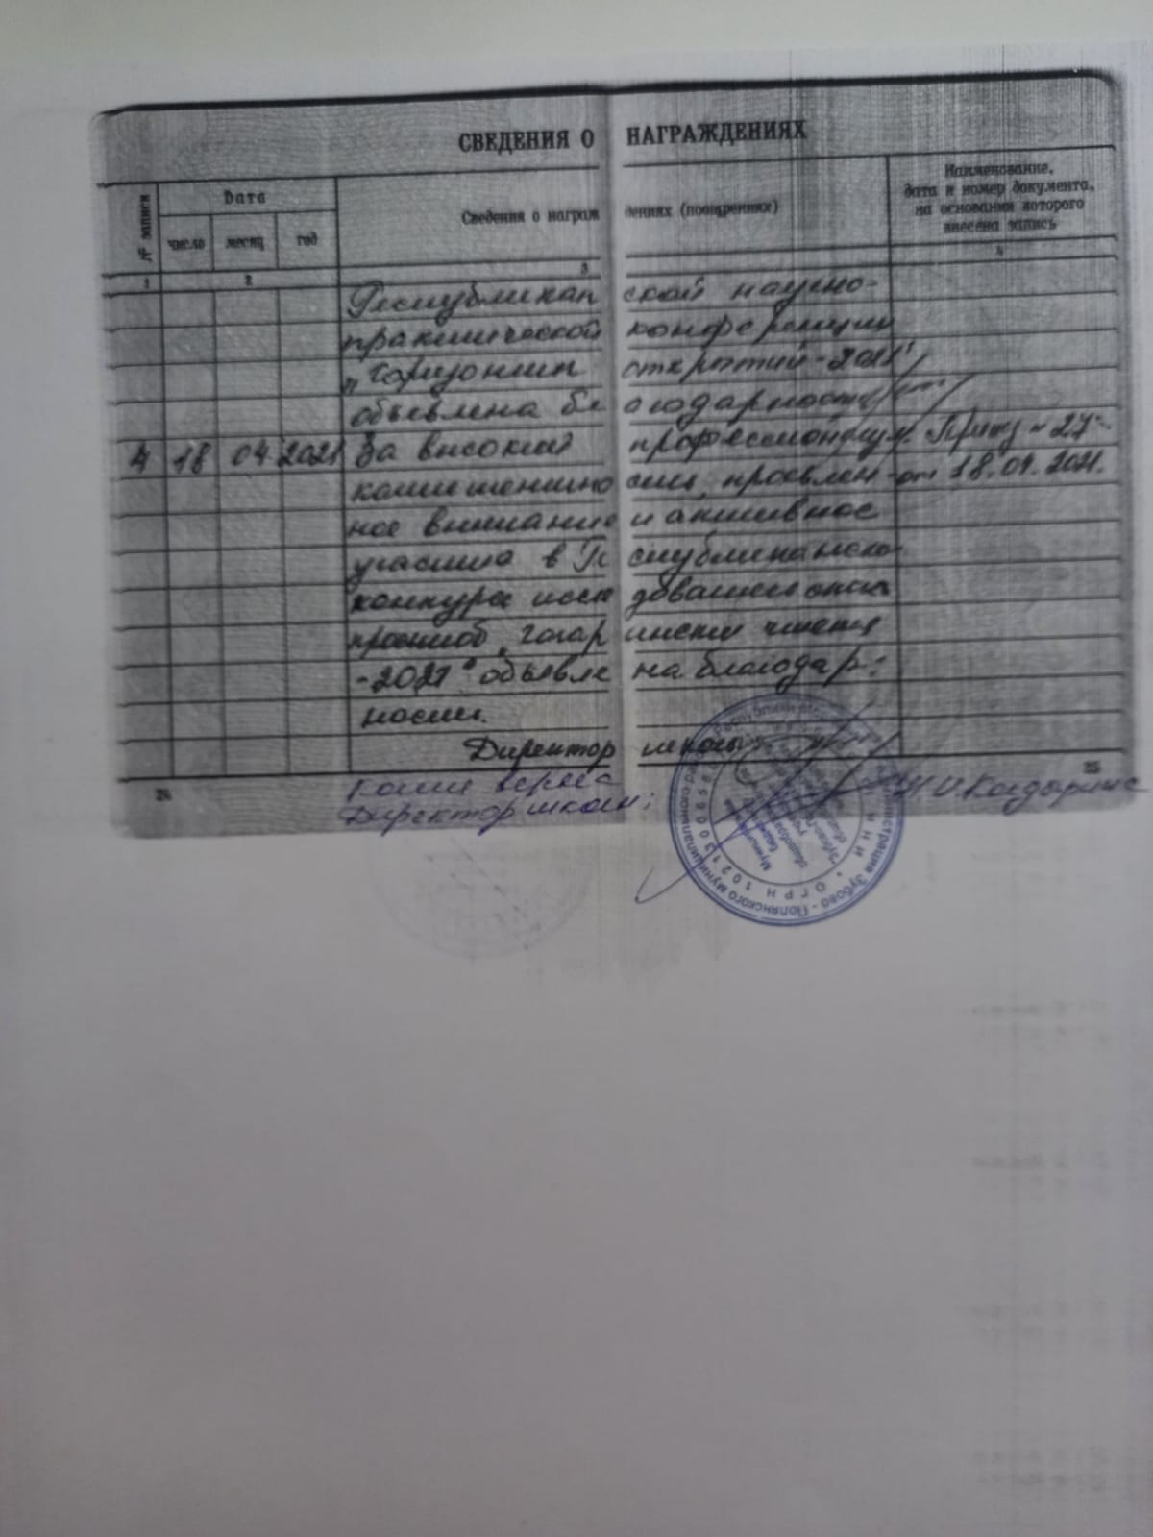
15. Награды и поощрения за межаттестационный период
Муниципальный уровень

Slide 23
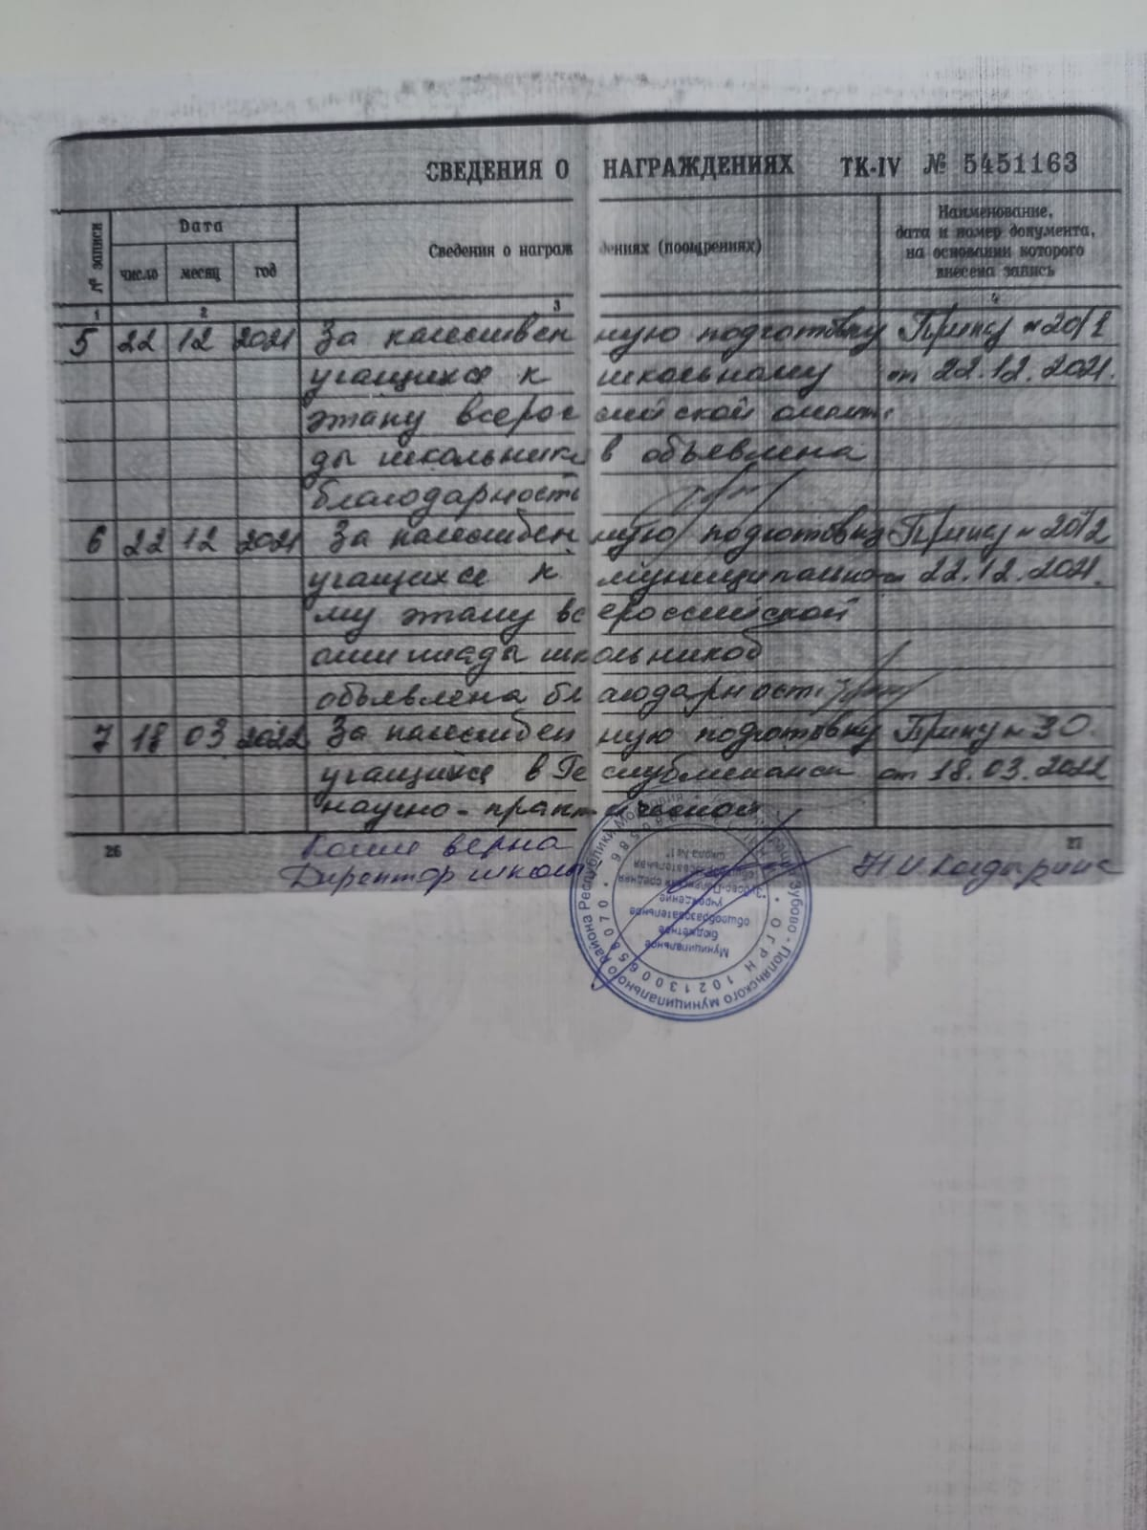
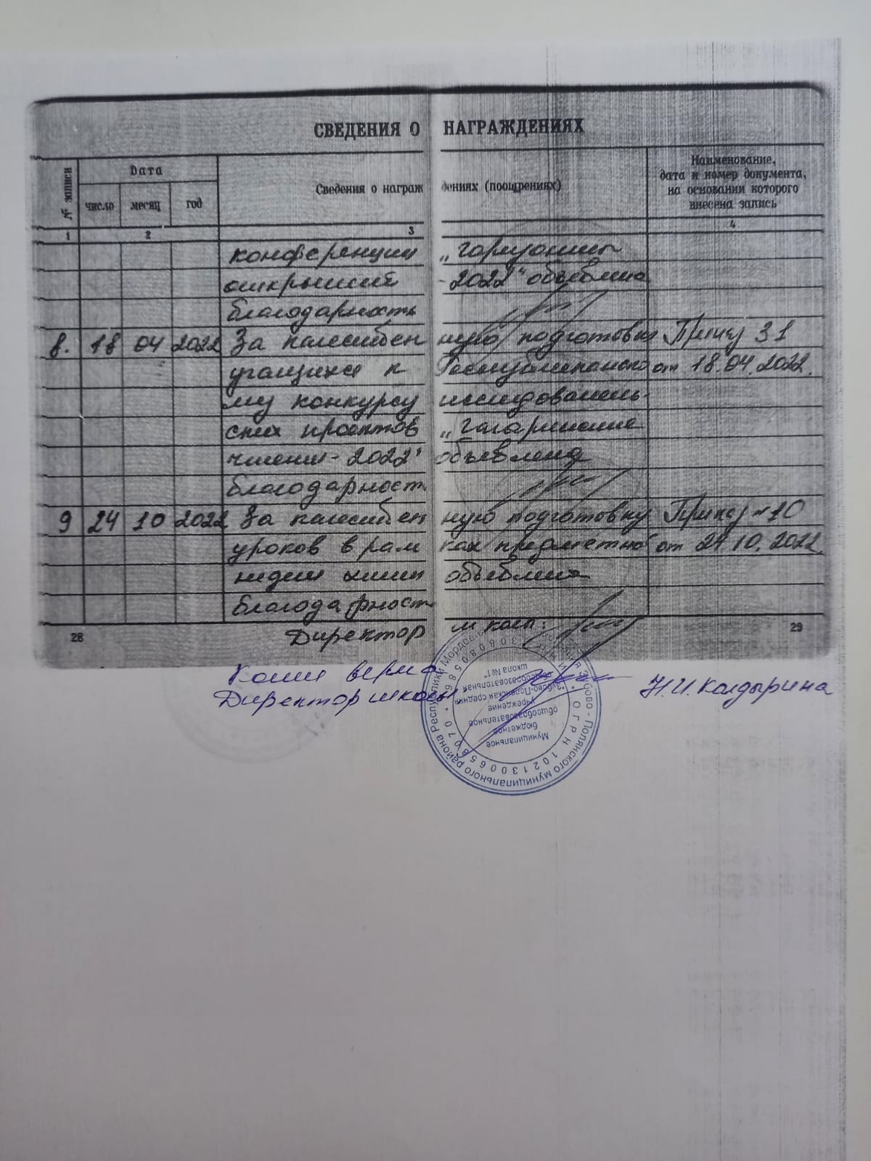
15. Награды и поощрения за межаттестационный период
Муниципальный уровень

